Slide 1







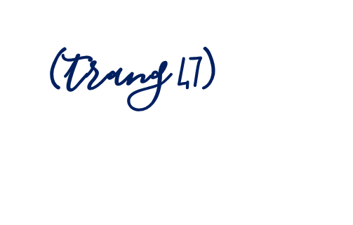



Slide 2

1. Chia sẻ với bạn về nguồn tiết kiệm của em.

Slide 3

Kể về những nguồn tiền em có được?
Gợi ý
Tiền mừng tuổi
Tiền bán giấy vụn
Tiền ông bà cho
...

Slide 4

2. Lập kế hoạch sử dụng tiền tiết kiệm
Kế hoạch sử dụng tiền tiết kiệm:
- Ghi số tiền tiết kiệm
- Ghi món đồ muốn mua

